Slide 1

毕业设计开题答辩
多轮大语言模型智能体中
步骤-词元级优势的嵌套估计
答辩人：詹咏庭
指导老师：梅杰老师

Slide 2
Part 01
研究背景
Subject background
Part 02
调研工作
Related work
目录
Part 03
研究方案
Subject program
Part 04
进度安排
Future arrangement

Slide 3

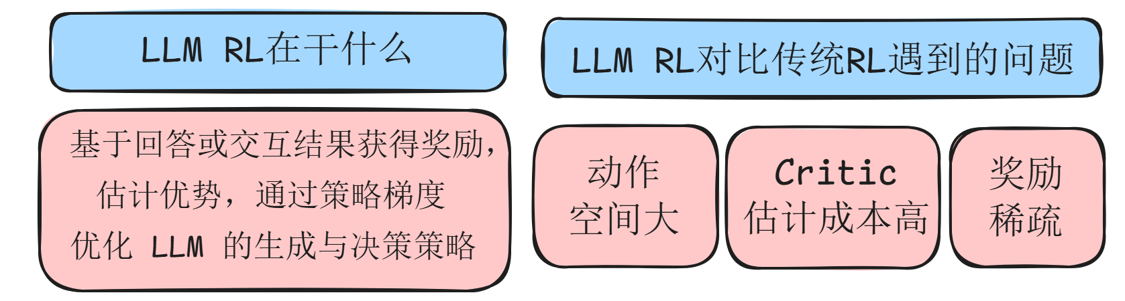
研究背景
大语言模型的后训练是一个针对预训练的模型进行微调以使其更贴近某个任务要求的流程。近年来逐步从监督微调（SFT）拓展到强化学习（RL），训练目标也从模仿示范转向基于奖励优化任务表现。
但对比传统的RL agent，LLM agent rollout生成的分支更多、语义更复杂，导致对策略的优化和对价值的估计都更加困难。

Slide 4
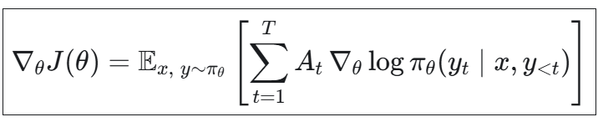
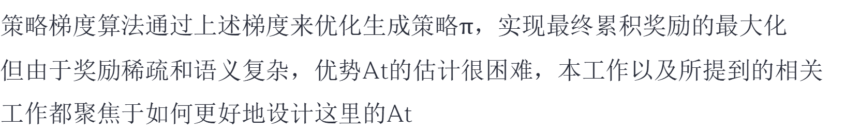
研究背景
问题简述：LLM RL策略梯度公式
策略梯度算法通过上述梯度来优化生成策略$π$，实现最终累积奖励的最大化
但由于奖励稀疏和语义复杂，优势At的估计很困难，本工作以及所提到的相关工作都聚焦于如何更好地设计这里的At

Slide 5
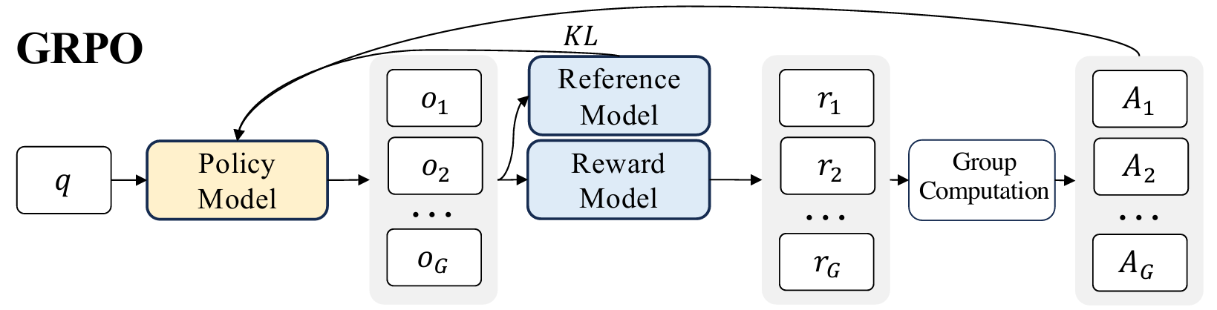
研究背景
GRPO通过群组优势比较，取缔了价值网络，但信用分配仍是粗粒度的轨迹级。
随着应用从单轮问答扩展到多轮 Agent 交互，此时奖励稀疏和信用分配的难题更为突出，急需设计信用分配算法使模型在交互过程中获取更细粒度的梯度信息，RLVR算法应运而生。

Slide 6
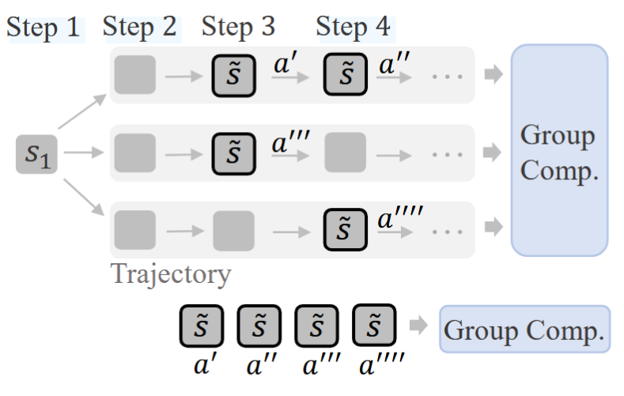
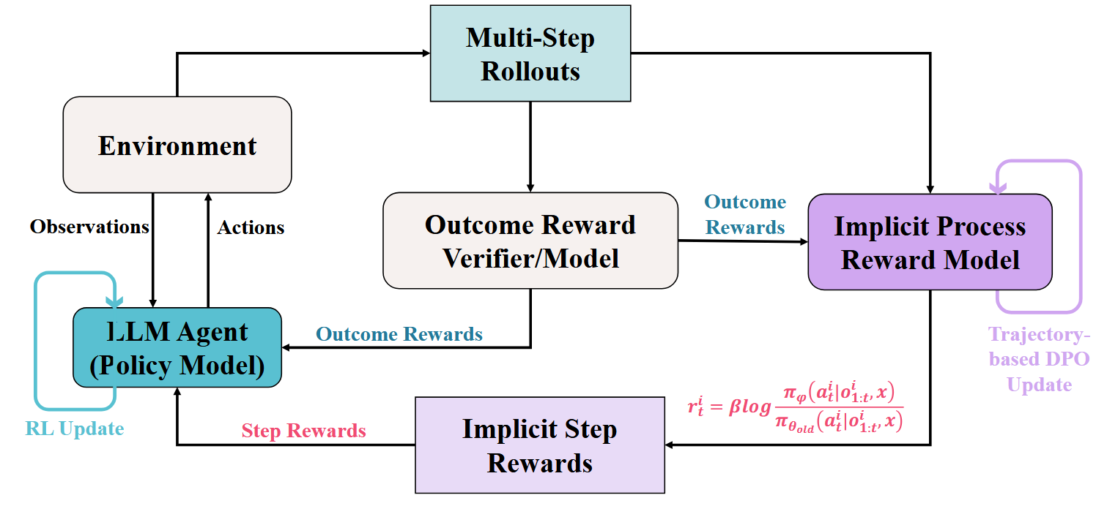
相关工作调研
轨迹级优势估计：GRPO、DAPO、QAE
步骤级优势估计：GiGPO、ARPO、iStar
GiGPO流程图：对相同状态下做出不同动作的步骤统计优势
iStar流程图：用DPO单独训练了一个过程奖励模型，为步骤打分

Slide 7
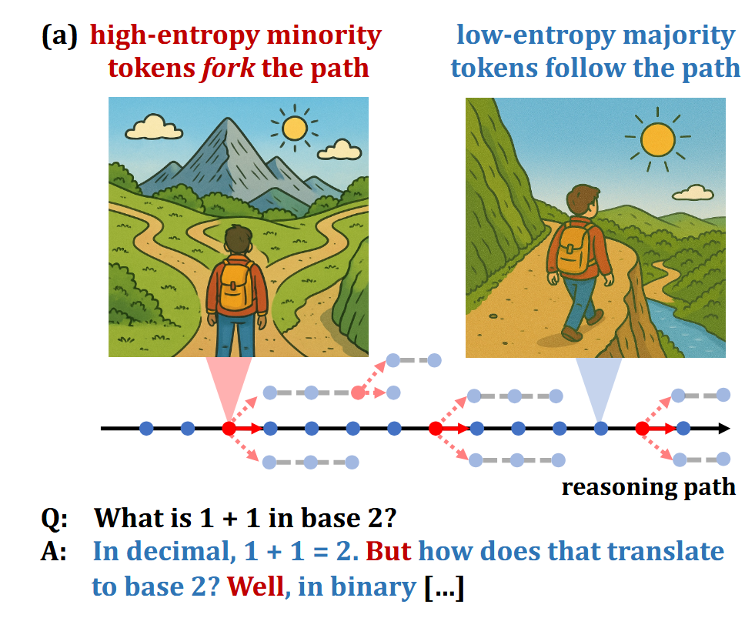
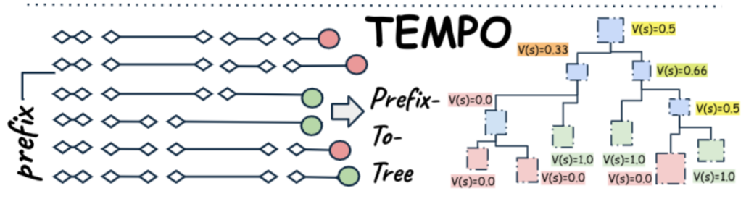
相关工作调研
词元级优势估计：HEPO、TAPO、TEMPO、TPPO、RSI-S、POAD
TEMPO：在同一个前缀树上统计不同token下后续拿到的奖励情况，得到token级别的优势估计
HEPO：选取高熵的分叉token进行优化

Slide 8
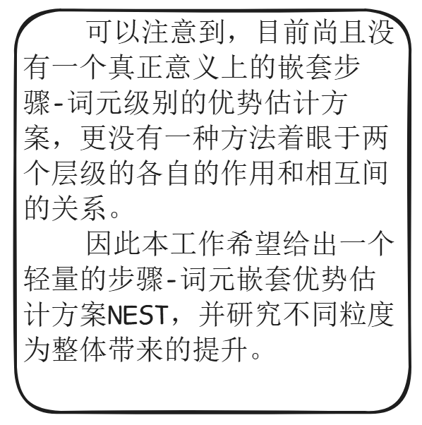
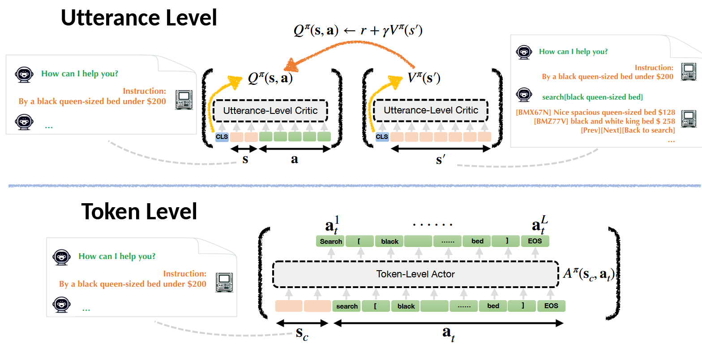
相关工作调研
分层优势估计：CREST、ArCHer
可以注意到，目前尚且没有一个真正意义上的嵌套步骤-词元级别的优势估计方案，更没有一种方法着眼于两个层级的各自的作用和相互间的关系。
因此本工作希望给出一个轻量的步骤-词元嵌套优势估计方案NEST，并研究不同粒度为整体带来的提升。
ArCHer主图：
步骤级优势+词元REINFORCE
需要多个额外的价值网络

Slide 9
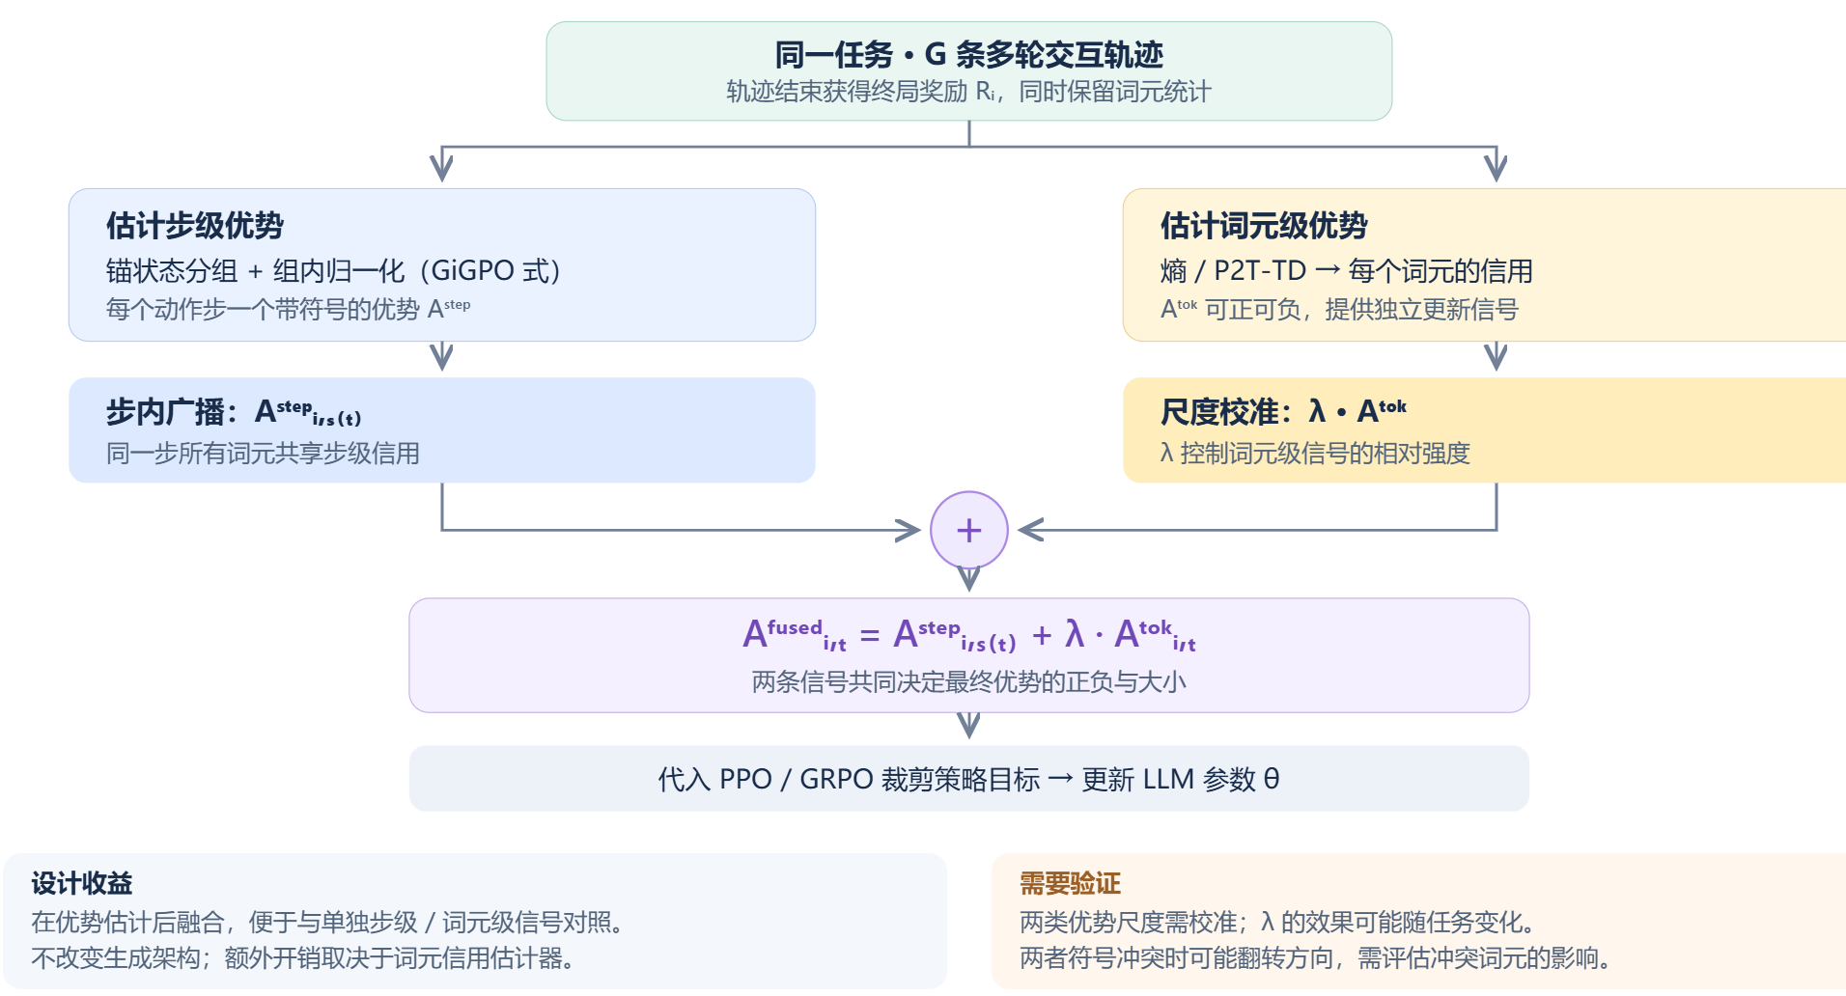
研究方案
复现经典算法：采用VeRL框架实现，采用Llama/Qwen3系列0.6B~8B的预训练模型，复现GiGPO、ARPO、TEMPO、TAPO等算法，择优进行后续步骤研究。
调和方式对比：对比以下三种调和方式
1.加法调和 Aᴺᴱˢᵀ = Aˢᵗᵉᵖ + λ·Aᵗᵒᵏᵉⁿ

Slide 10
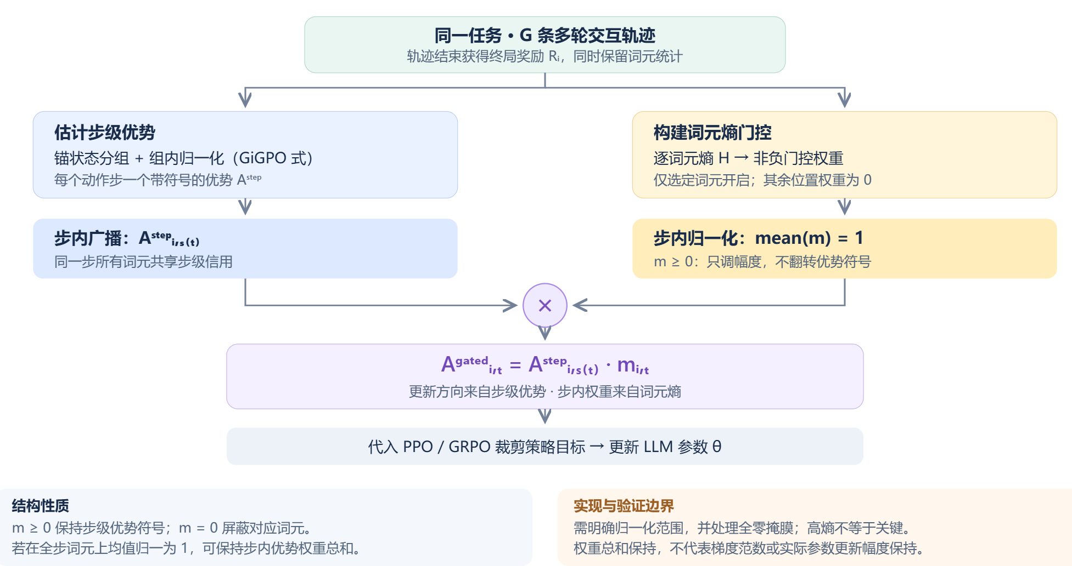
研究方案
2.乘法调和Aᴺᴱˢᵀ = Aˢᵗᵉᵖ · mᵗᵒᵏᵉⁿ

Slide 11
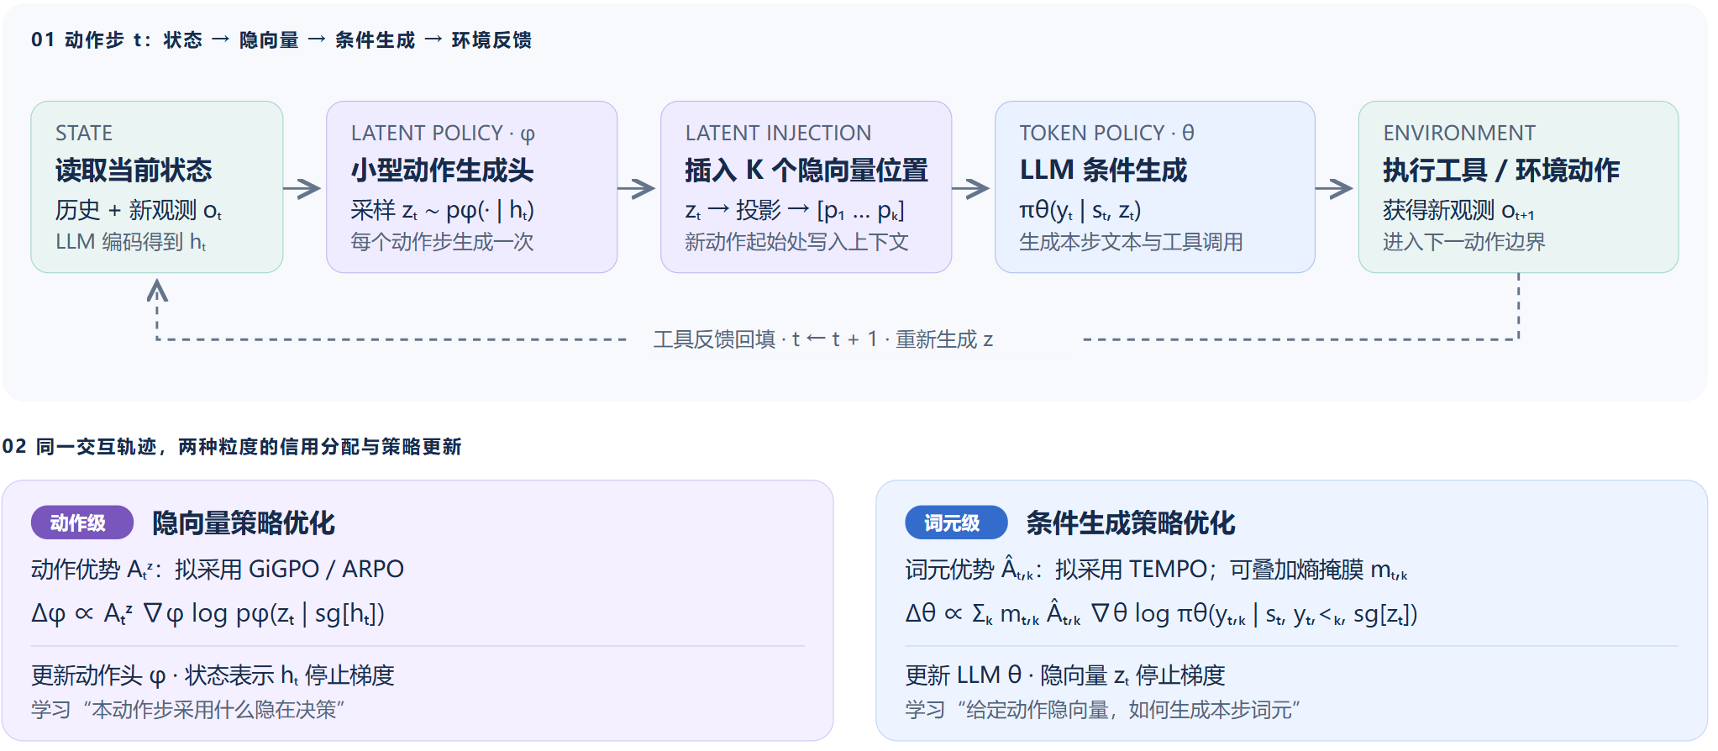
研究方案
3.动作隐向量引导的双粒度优势估计

Slide 12
研究方案
消融实验：
在已经得到NEST实现的情况下进行消融实验，即对完整的NEST，先后失能步骤级别、词元级别的信号，得到消融矩阵，对比其与完整NEST的差距。
预期结果：
（1）使用VeRL框架实现一个轻量化的后训练强化学习优势嵌套估计范式（NEST）。
（2）在ALFWorld、WebShop等benchmark上，完整NEST相比最强单一粒度方法成功率平均有3%的提升。
（3）两个粒度的消融实验，为说明该粒度的优势估计有意义，去掉其中一层的信息后，其成功率平均应降低5%以上。

Slide 13
进度安排
2026年9月~2026年10月：阅读相关文献，了解现有的信用分配算法，完成开题报告。
2026年11月~2027年2月：复现现有的信用分配算法并完成嵌套思想的最小可行性验证，跑通pipeline。
2027年3月~2027年5月：最终实现嵌套优势估计，对多种算法以及嵌套方式进行对比分析，并撰写毕业论文。

Slide 14
多轮大语言模型智能体中
步骤-词元级优势的嵌套估计
感谢观看
答辩人：詹咏庭

